Slide 1
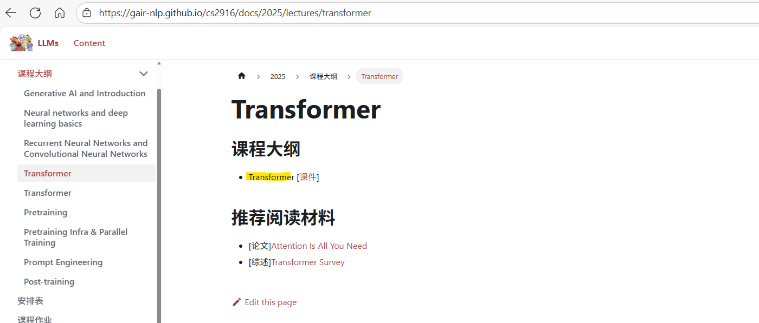
Generative AI and Introduction | 大语言模型（Large Language Models）

Slide 2
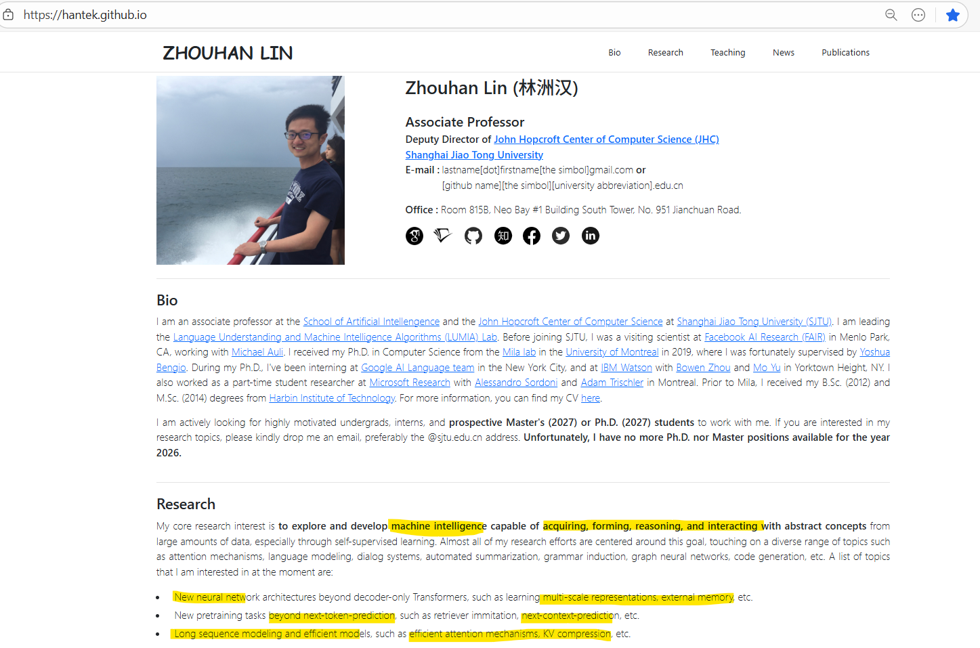
ZHOUHAN LIN

Slide 3
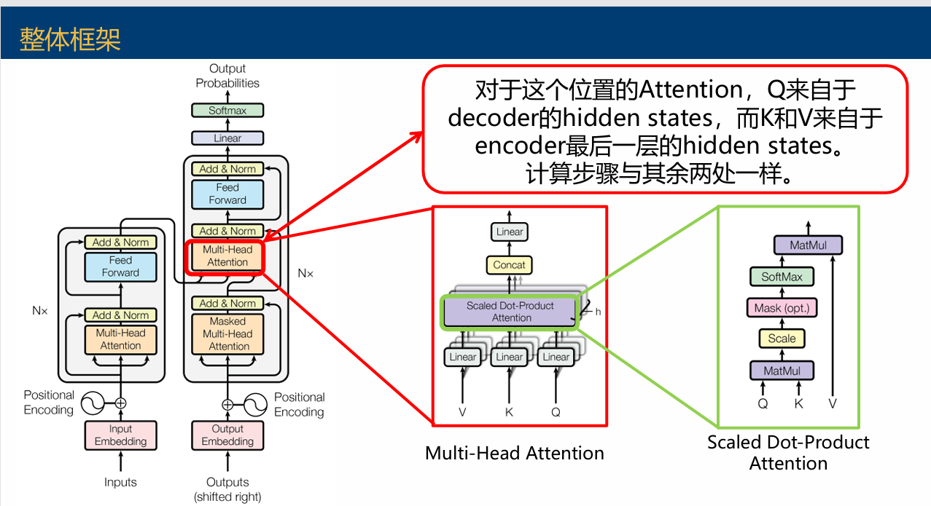
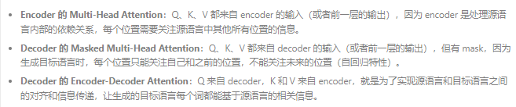
而 K 和 V 来自 encoder，代表 “源语言里有哪些信息可以提供”。
Q 来自 decoder 的当前状态，代表 “我现在要生成下一个词，需要查询什么信息”
Notes:
解耦表示空间：Q、K、V 的作用不同。Q 是 “查询”，代表当前位置需要关注什么；K 是 “键”，代表其他位置能提供什么信息；V 是 “值”，代表其他位置的实际信息。
为什么这个位置的 Attention（Encoder-Decoder Attention）的 Q 来自 decoder 的 hidden states，K 和 V 来自 encoder 最后一层的 hidden states。这个设计的底层原因其实是序列到序列（Seq2Seq）任务的本质需求：
对齐（Alignment）需求：在机器翻译等 Seq2Seq 任务中，生成目标语言的每个词时，需要知道源语言中哪些词是相关的。比如翻译 “我爱中国” 成 “I love China”，生成 “China” 的时候，需要关注源语言的 “中国”。这里的 Q 是 decoder 当前的隐藏状态（代表当前生成的目标词的上下文），K 和 V 是 encoder 的隐藏状态（代表源语言的上下文表示）。这样，Attention 计算的就是 “当前目标词需要关注源语言中的哪些词”，也就是源语言和目标语言之间的对齐关系。
信息传递机制：Encoder 负责把源语言的信息编码成上下文表示，Decoder 需要利用这些信息来生成目标语言。通过让 Q 来自 decoder，K 和 V 来自 encoder，这个 Attention 层就成了 Encoder 和 Decoder 之间的信息桥梁。Decoder 的每个位置都可以通过这个机制，从 Encoder 的所有位置中提取相关信息，指导目标语言的生成。
生成式任务的特性：Decoder 是自回归生成的，每个位置的生成依赖于之前生成的词（Masked Multi-Head Attention 处理这个），同时也依赖于源语言的信息（Encoder-Decoder Attention 处理这个）。所以 Q 来自 decoder 的当前状态，代表 “我现在要生成下一个词，需要查询什么信息”，而 K 和 V 来自 encoder，代表 “源语言里有哪些信息可以提供”。

Slide 4
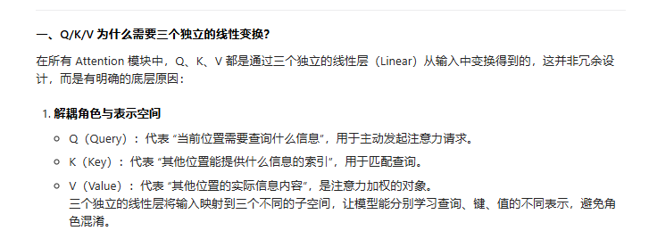

Slide 5
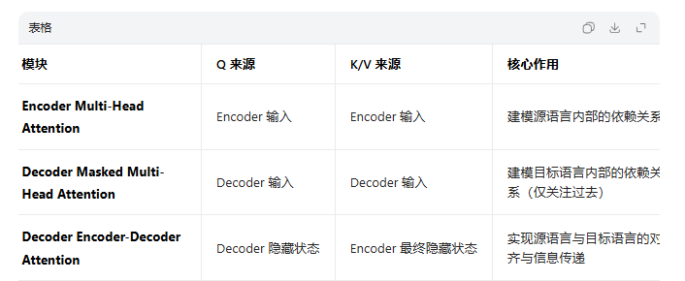
1
2

Slide 6
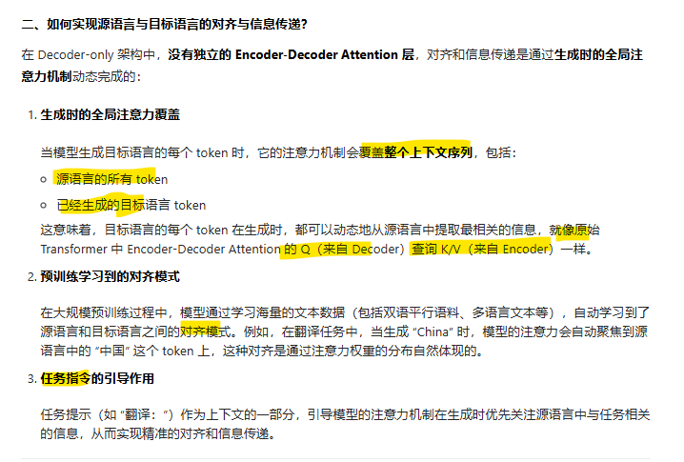
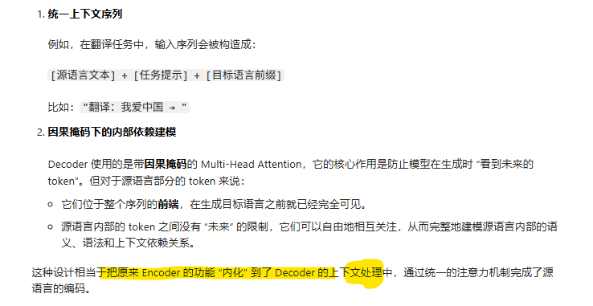
但是后期的大模型 只采用了decode only 的架构，他是如何出来建模源语言内部的依赖关系，实现源语言与目标语言的对齐与信息传递 的呢？
1
2

Slide 7
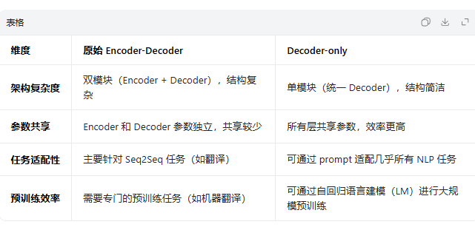

Slide 8
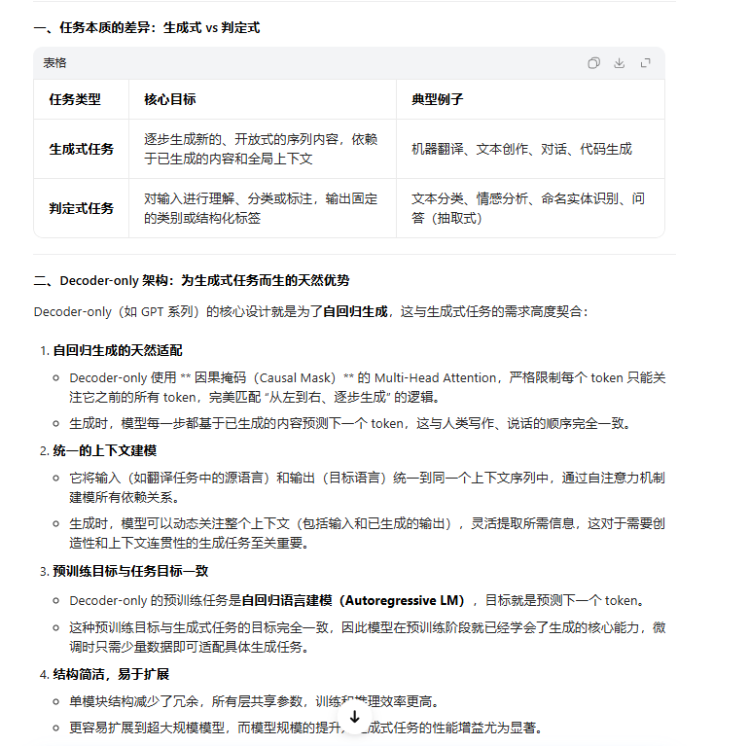

Slide 9
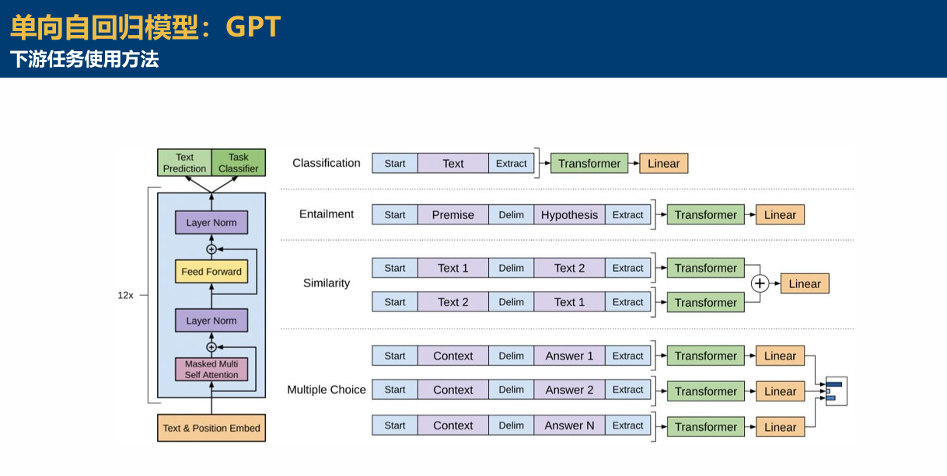

Slide 10
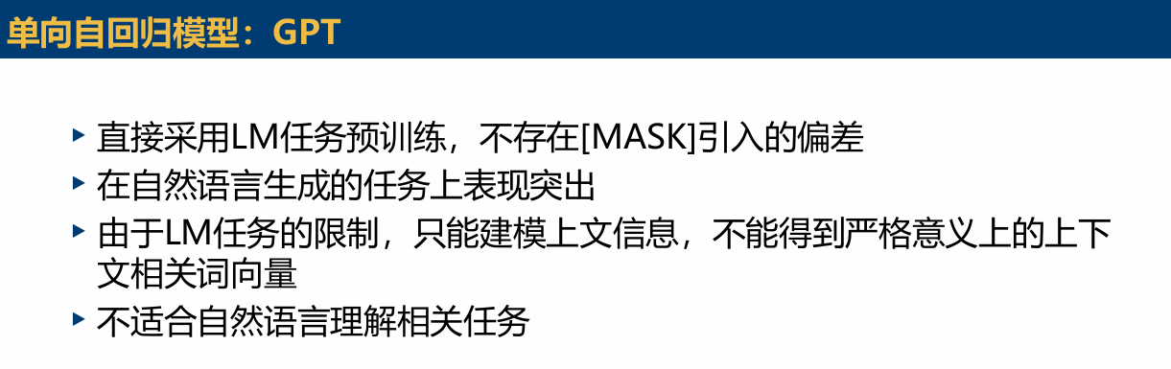

Slide 11
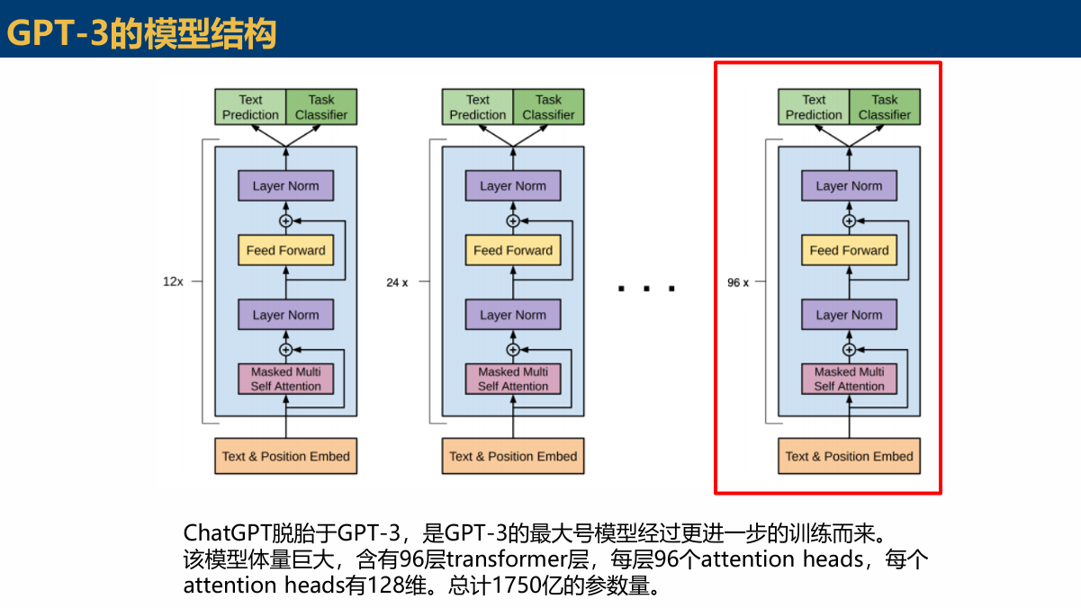
Notes:
(96 * 128) * (96 * 128) *3
3亿 * 96 =

Slide 12
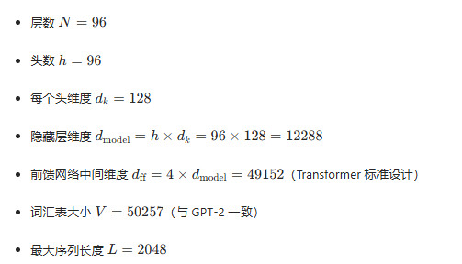
GPT-3 有96 层， 每层98个头，每个头128维度，那么整个模型的参数体量是多少，是如何计算的

Slide 13
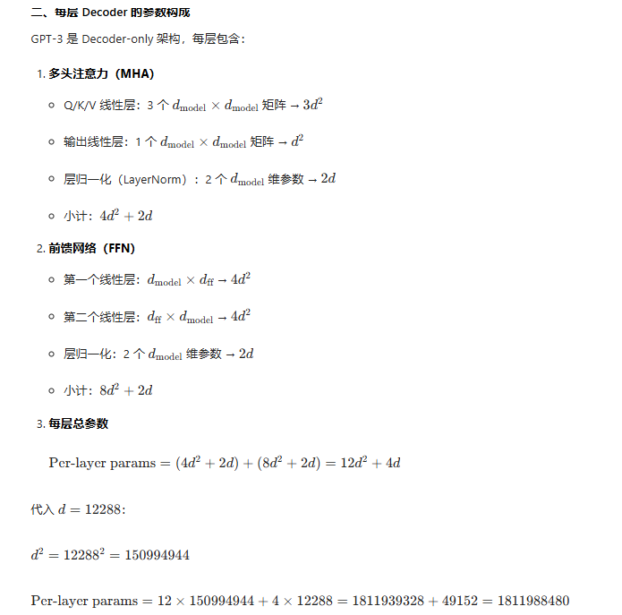
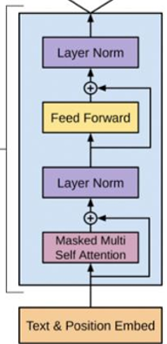

Slide 14
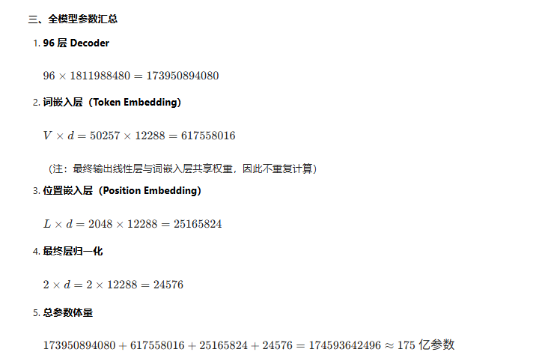
617M
25MM
1750亿

Slide 15
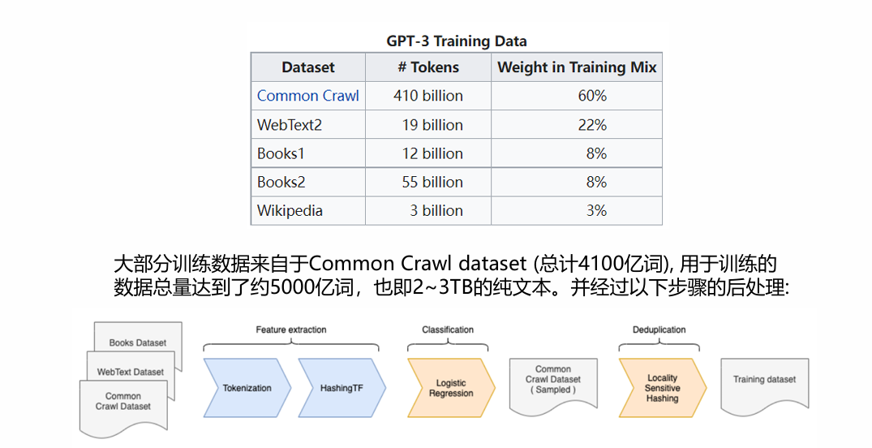
175B 参数
500B 数据
=>预训练 没训透

Slide 16
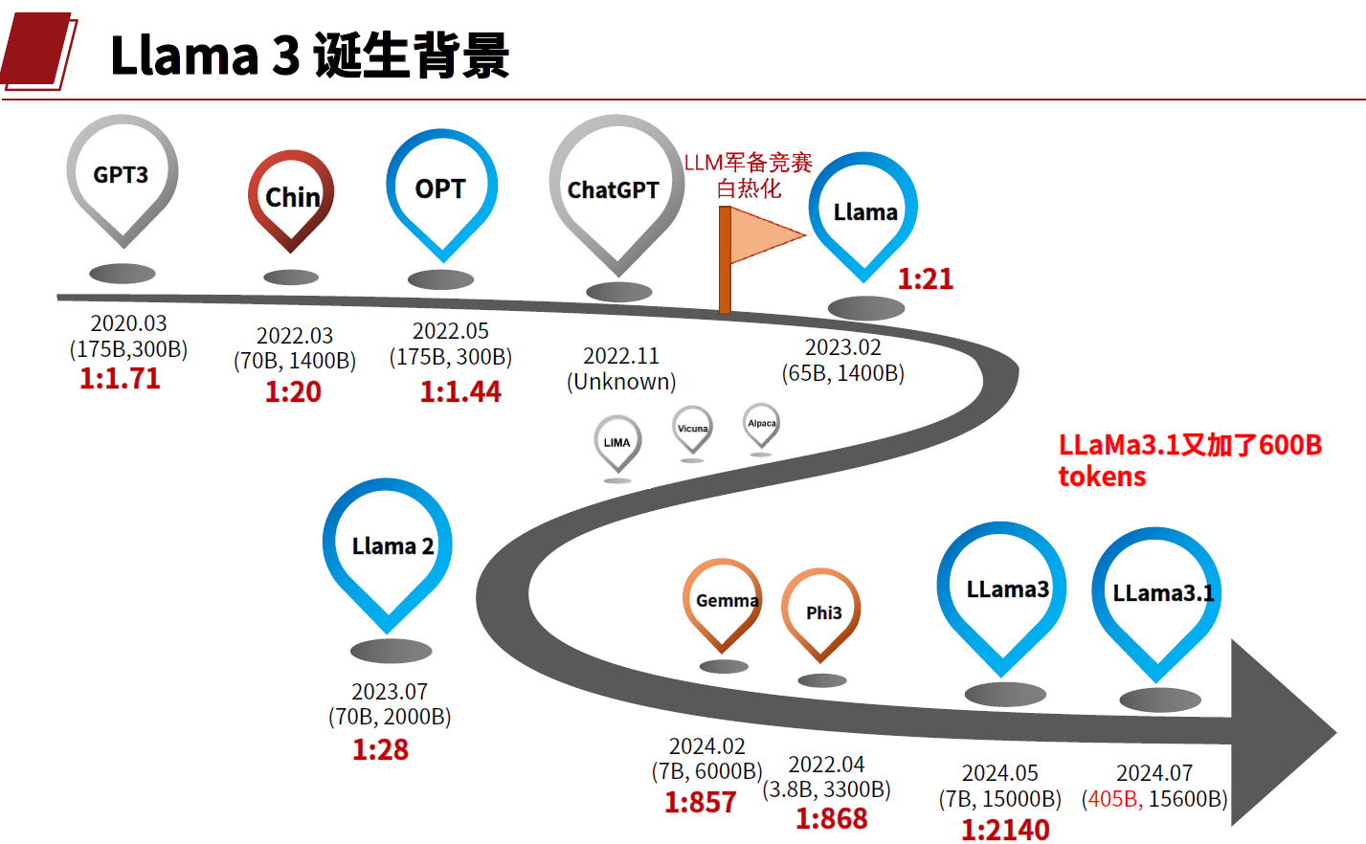
训透： 1 vs 20
600B: LLM2’s process data
比例：
那奎斯特采样定理么??
信息冗余度？
SFT
15T

Slide 17
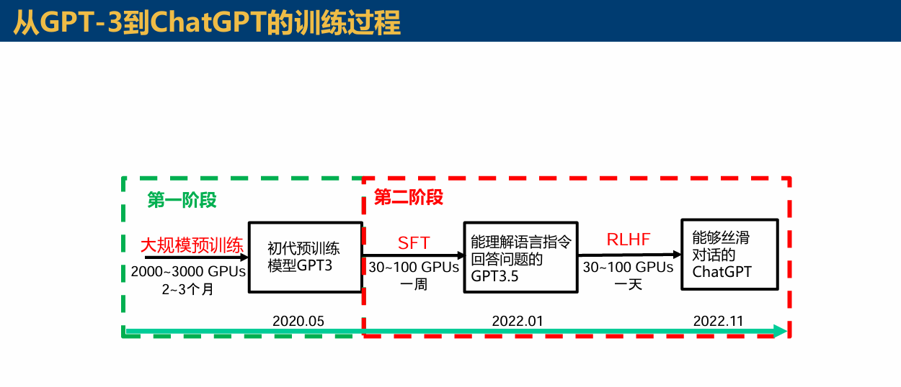
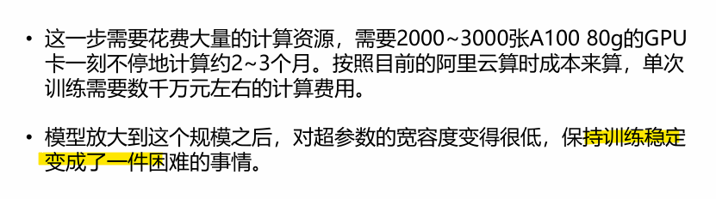

Slide 18
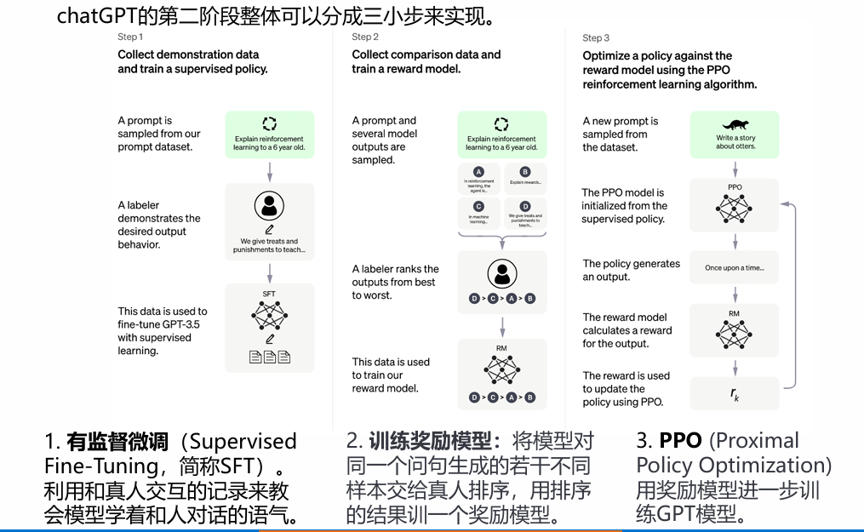

Slide 21
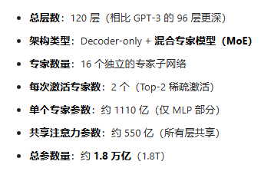
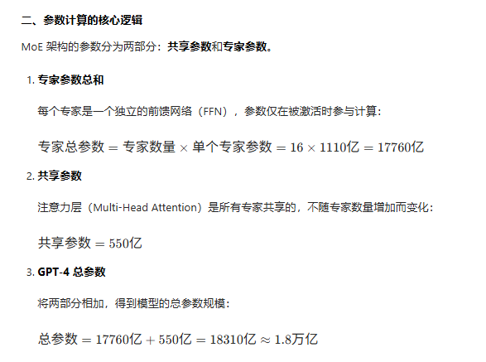
GPT-4 采用了混合专家模型（MoE）架构，总参数约 1.8 万亿
1800 0 00 00 0 000

Slide 22
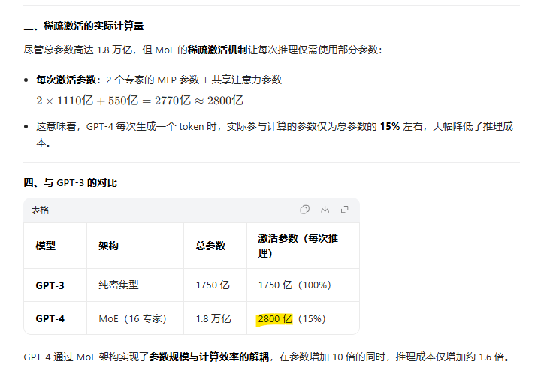

Slide 23
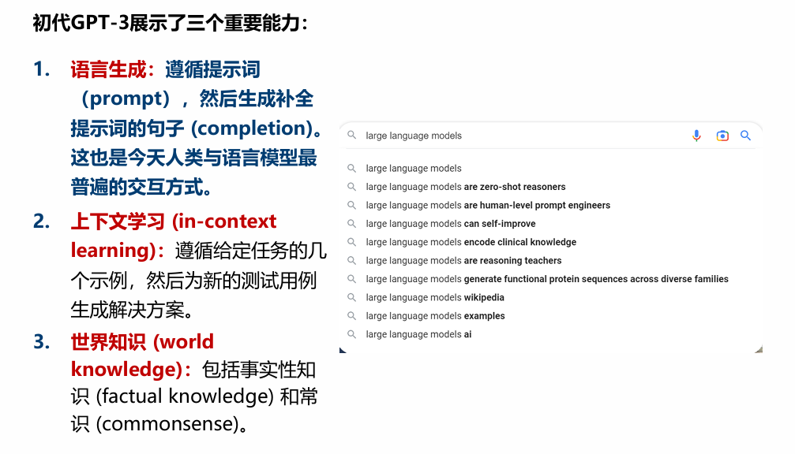

Slide 24
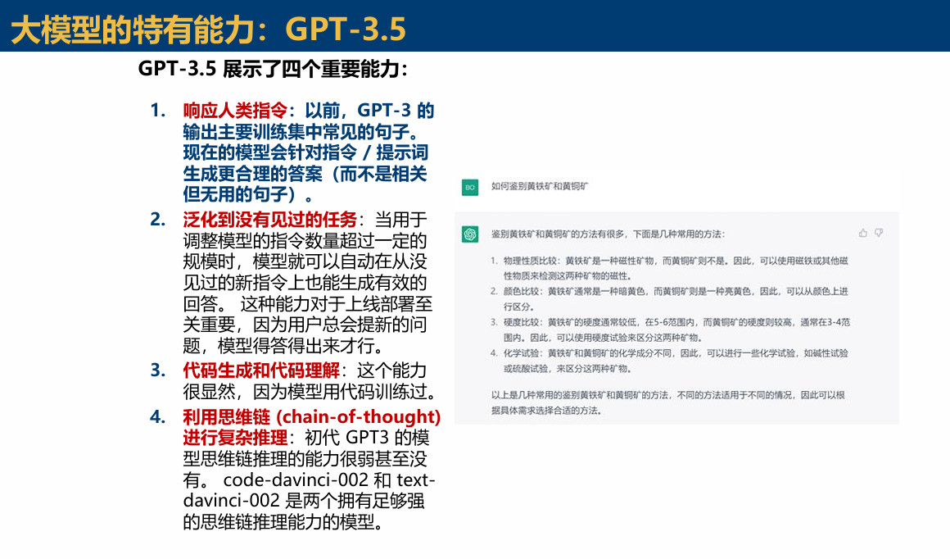
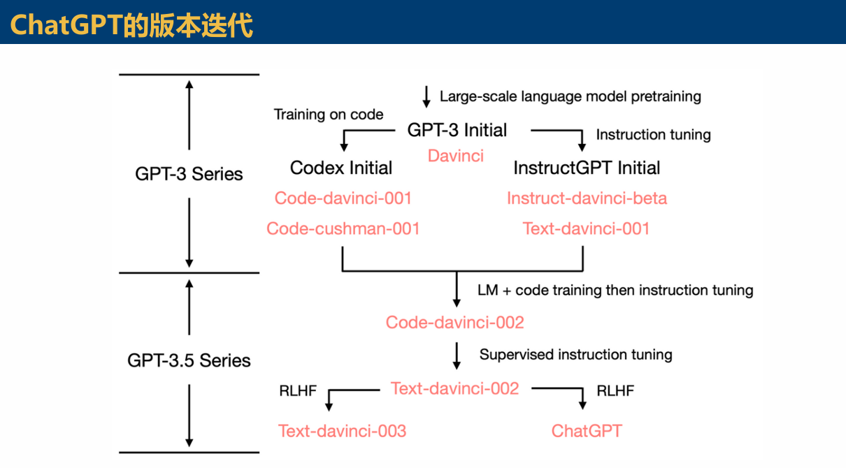

Slide 25
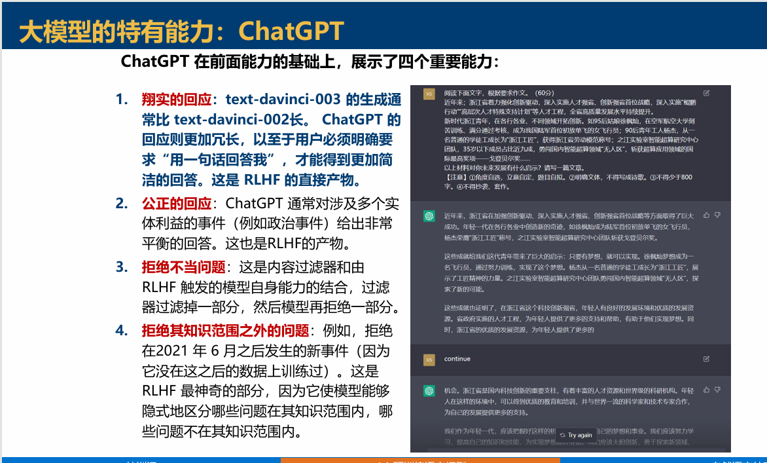
安全
少幻觉

Slide 27
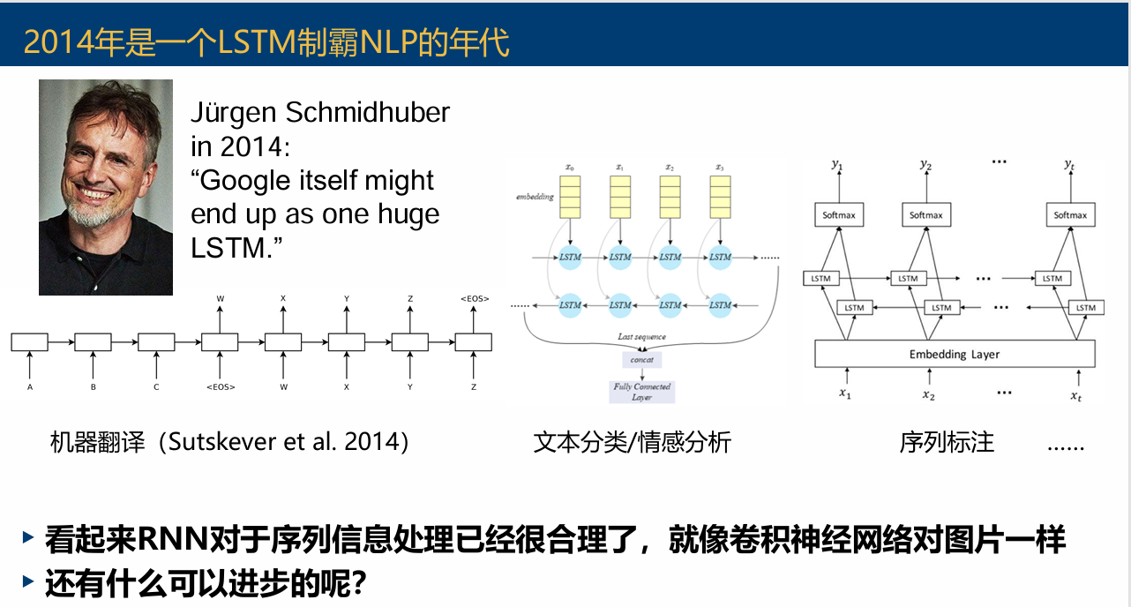

Slide 28
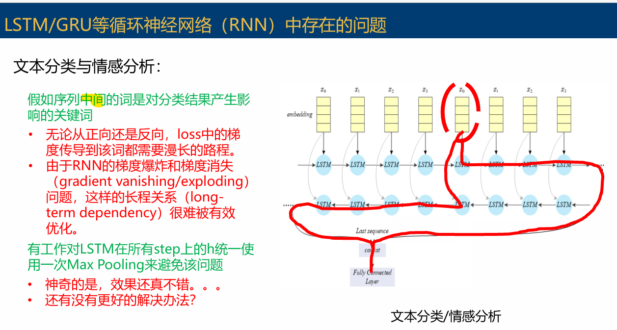

Slide 29
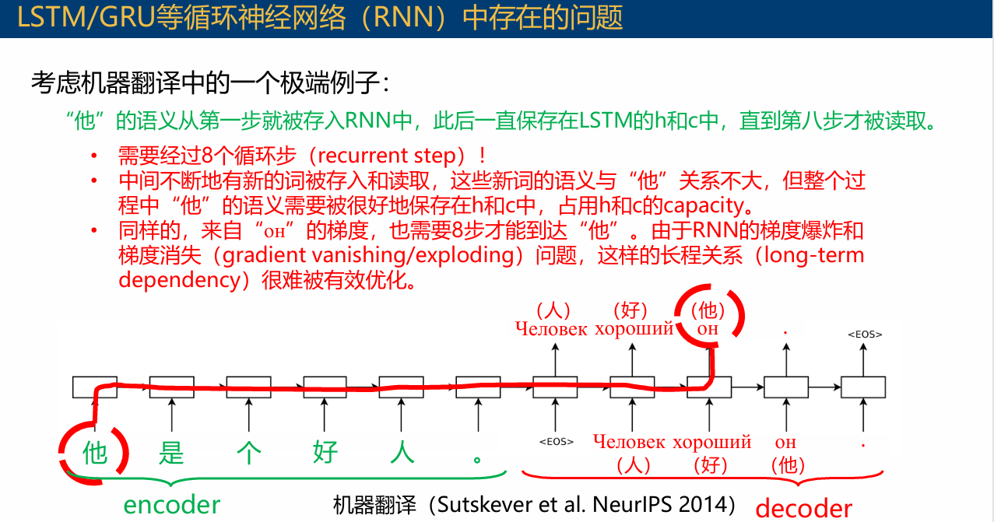

Slide 30
